Slide 1

Mushroom pY-CTURE RECOGNITION
A computer vision project
Auteurs: David CHARLES-ELIE-NELSON
Oliver CONSTANTIN
Promotion Décembre 2020

Slide 2
Sommaire
La promesse et les enjeux
Collecte des données
Exploration et préparation des données
Modélisation
Résultats et analyses
Critiques et perspectives
Conclusions et ouvertures
Démo

Slide 3
La promesse et les enjeux
Concevoir et créer une solution d’aide à la reconnaissance et la classification des champignons
en apportant une réponse à la complexité de la taxonomie
Notes:
Olivier

Slide 4


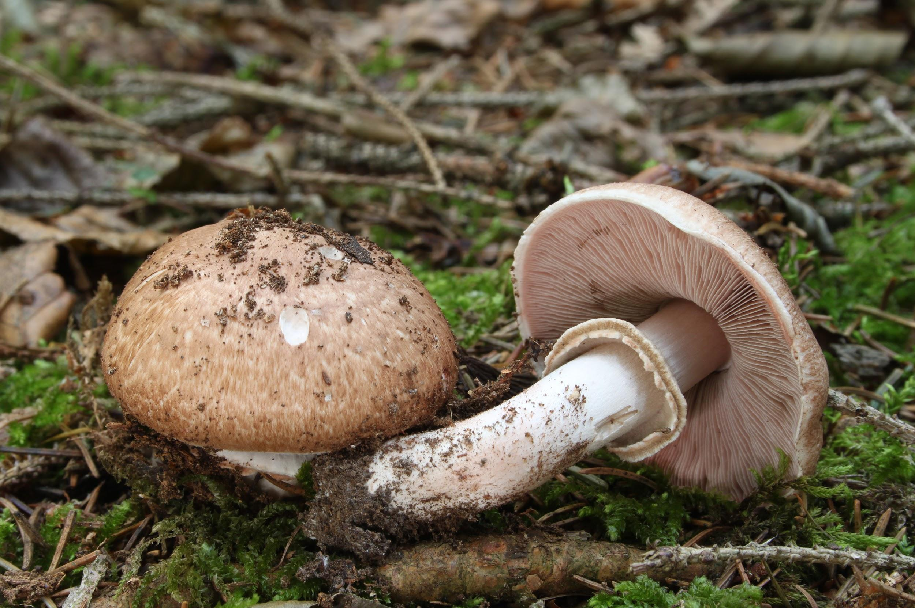
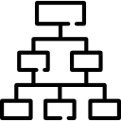

Collecte des données (1/2)
Source de données mondiales
Modèle collaboratif
Taxonomie
Commentaires
+1,3m de photos en mars 21
+410k observations
API
Images
Taxonomie
Texte
Notes:
David

Slide 5
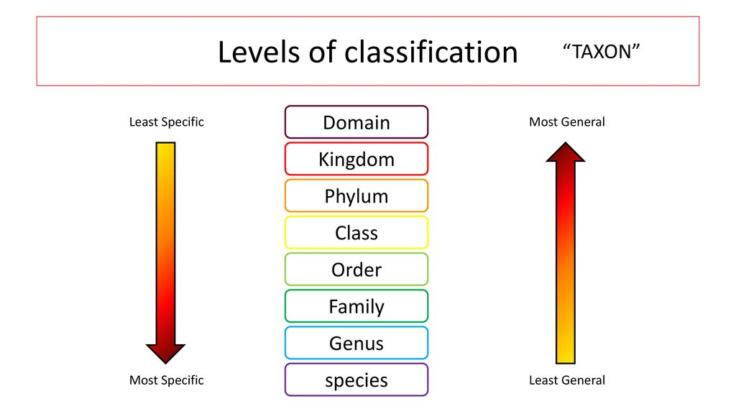
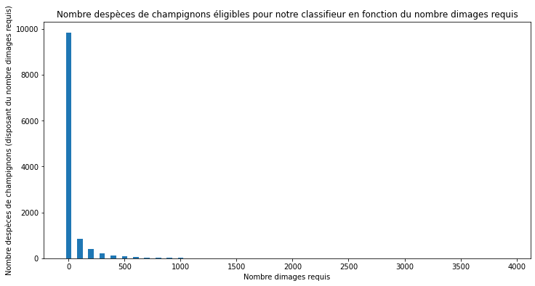
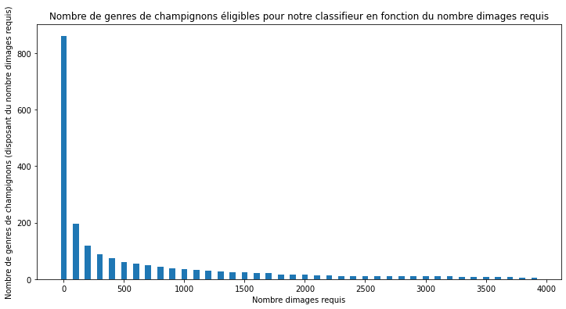

Collecte des données (2/2)
Question pour David : Comment passe t on de 1096 à 860 ?
Au départ dans notre base, un total d’environ 10k espèces et 1k genres
88 espèces disposent d’au moins 500 photos
et 11 d’au moins 1000 photos
Entre 35 genres (1000 photos)
et 15 genres (2000 photos)
Classification selon le genre plutôt que l’espèce
Notes:
David
ne pas être catégorique, on avait pas de certitude
On est parti sur le genre MAIS
On se laisser l’opportunité de changer la classe genre ou espère

Slide 6
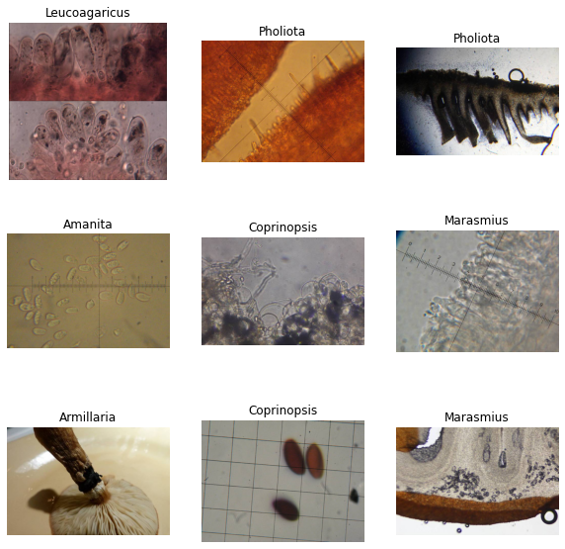

Exploration et préparation des données
35k images à vérifier !
Sur 35 genres et 1k images 10,7% images filtrées par le modèle
Rajouter terrain foot
autres images
CNN model
Efficient Net B0
Sur 15 genres et 2k images, 9,7% des images filtrées
Les biais sont ainsi fortement réduits
98%
Accuracy training set
94%
Accuracy validation set
“microscopy”, “water”,
“micron”, “spore”
Notes:
Olivier
insister sur le fait Travail pas parfait, il peut rester des biais qui peuvent influer sur la perf

Slide 7
Modélisation
Modèle retenu : classification supervisée à l’aide de réseaux de neurones convolutifs
Approche itérative : 3 genres puis 10 genres puis 35 genres
Plusieurs CNN testées et une dizaine retenus :
  VGG16 et VGG19
  Famille Efficient Net
Approche par transfer learning et data augmentation
Phase d’hyperparameter tuning pour optimiser les principaux hyper paramètres :
  architecture des couches de classification
  paramètres liés à l’apprentissage (learning rate, optimizer, format d’image..)
Méthode d’ensemble par régression logistique
Notes:
Olivier

Slide 8
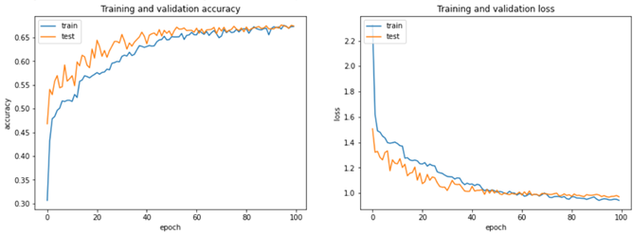
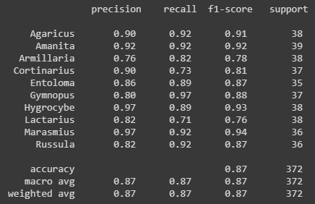
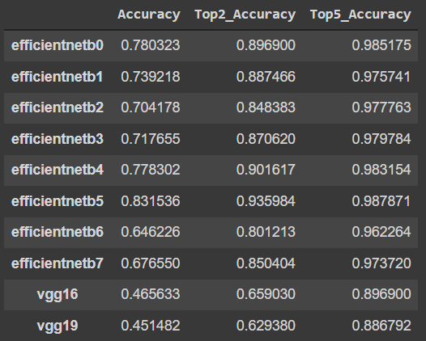
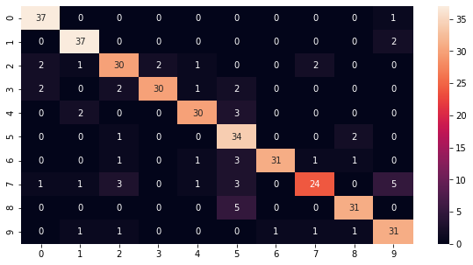
Résultats et analyses (1/2)
Question pour David :
VGG16 et VGG19
L’hyperparameter tuning permet d’optimiser les modèles
Nos modèles optimisés sont intégrés dans le stacking
Notre modèle d’ensemble affiche une accuracy de 87% sur le validation set
Modifier VGG16 et VGG19
Récupérer les photos et confusion avec genre 5 pour analyse
Notes:
David
On s’est assuré de réduire l’overfitting cf graphiques
hyper parameter tuning nous aide à optimiser nos résultats et d’avoir des perf supérieurs à celles obtenues avec les modèles sans optimisation

Slide 9
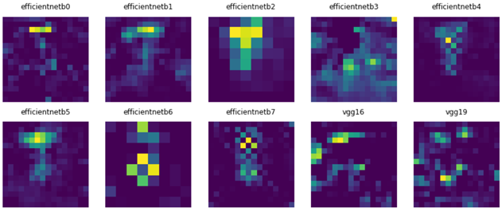
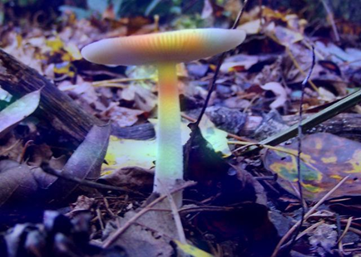
Résultats et analyses (2/2)
Algorithme Grad-CAM pour comprendre et expliquer nos modèles
Notes:
Olivier
On constate que les modèles repèrent le champignon sur l’image sauf VGG16 et VGG19 et ENet B3
confirmé par les accuracy..

Slide 10
Critiques et perspectives
Notre modèle est entraîné sur plus de 18k images nettoyées et peut reconnaître 10 genres avec une performance de 87%
Ces résultats ont nécessité de nombreuses heures de calculs et une mise à disposition de GPU.
Beaucoup d’humilité?
A titre de comparaison:
Mushroom Identification AI sur Android prétend reconnaître 1427 espèces et repose sur une base de 130k images
Champignouf propose d’identifier 900 espèces
mais pas d’indication de performance..
Notes:
Olivier
Nuancer : Nos images peuvent toujours contenir des biais malgré tous nos efforts, pouvant impacter la perf => une des principales difficultés

Slide 11
Conclusions et ouverture
D’excellents résultats obtenus par un process performant, réplicable et scalable :
Script API et base de données modulable
Hyperparameter tuning
Méthode d’ensemble appliquée à plusieurs CNN
Des améliorations restent possibles :
“Scaler” la solution avec du temps et des moyens !
Introduire des données a priori du type localisation géographique pour restreindre le champ des prédictions possibles
Quid des données qualitatives sur champi ? (aillettes, odeur…)
Notes:
Olivier
On s‘est efforcé à mettre en place une stratégie qui permet de changer le niveau de classification (genre-espèces), changer le nb de classe, modifier les hyper paramètres, ..
Ce qui nous a pris énormément de temps : constitution du jeu d’images.., nettoyage des images.., stratégie de modélisation..

